Slide 1

МИНИСТЕРСТВО ПРОСВЕЩЕНИЯ РОССИЙСКОЙ ФЕДЕРАЦИИ федеральное государственное бюджетное образовательное учреждение высшего образования
«КРАСНОЯРСКИЙ ГОСУДАРСТВЕННЫЙ ПЕДАГОГИЧЕСКИЙ УНИВЕРСИТЕТ им. В.П. Астафьева»
(КГПУ им. В.П. Астафьева)
Институт физической культуры, спорта и здоровья им. И.С. Ярыгина
Выпускающая кафедра теоретических основ физического воспитания
МАГИСТЕРСКАЯ ДИССЕРТАЦИЯ
Воронин Константин Викторович
Развитие быстроты у обучающихся 12–14 лет на внеучебных занятиях по баскетболу при помощи светового когнитивного тренажера
Научный руководитель: Шевчук Юлия Валентиновна
кандидат педагогических наук, доцент

Slide 2
Актуальность исследования
Баскетбол - одна из самых популярных игр не только в нашей стране, а также во всем мире. Освоенные двигательные действия игры в баскетбол и сопряжённые с ним физические упражнения являются эффективными средствами укрепления здоровья и решение данной задачи также присуще процессу физического воспитания общеобразовательных организации. Одним из самых популярных видов внеучебной спортивной работы, является занятия по баскетболу. Однако вместе с позитивными результатами, фиксирующими определенное продвижение в решении проблем подготовки в баскетболе, следует выделить проблему слабой разработанности программ по развитию физических качеств баскетболистов с применением новых технологии.

Slide 3

Степень научной разработанности темы исследования
Особенности учебно-тренировочного процесса и роль развития быстроты у занимающихся баскетболом являлись предметом научного исследования многих авторов: Г.Н.Германова, А.Я.Гомельского, В.П. Гречишкина, В.Н.Мышкина, В.И.Сысоева и др. Результаты проведенных исследований указывают на целесообразность поиска наиболее эффективных форм, средств и методов, направленных на повышение быстроты у занимающихся баскетболистов.
По мнению ряда авторов В.Н. Мышкина, В.И. Сысоева, современные методики развития быстроты у занимающихся баскетболом, не предусматривают использования новых технологии.
Эти и другие работы способствовали накоплению и систематизации знаний по исследуемой проблеме. Между тем, работ, посвященных анализу применения новых технологии в учебно-тренировочном процессе для улучшения быстроты юных баскетболистов, малое количество.

Slide 4
Таким образом, актуальность данного исследования вызвана наличием противоречия между существующей объективной потребностью в хорошо физически подготовленных баскетболистах 12-14 лет и отсутствием научно обоснованной программы развития быстроты, с применением новых технологии.

Slide 5
Цель исследования: теоретическое обоснование, разработка и экспериментальная проверка программы развития быстроты у обучающихся 10–12 лет на внеучебных занятиях по баскетболу при помощи светового когнитивного тренажера.
Объект исследования: внеучебные занятия по баскетболу.
Предмет исследования: программа развития быстроты с применением светового когнитивного тренажера.

Slide 6
Гипотеза исследования: развитие быстроты у обучающихся 12–14 лет на внеучебных занятиях по баскетболу будет результативнее, если разработать, внедрить и объединить в программу физические упражнения с применением светового когнитивного тренажера.

Slide 7
Описать способы применения светового когнитивного тренажера на секционных занятиях по баскетболу
Выявит и обосновать физические упражнения с использование светового когнитивного тренажера направленные на развитие быстроты и объединить их в программу
Задачи исследования:
Внедрить программу развития быстроты при помощи светового когнитивного тренажера во внеучебные занятия по баскетболу обучающихся 12-14 лет и выявить ее результативность

Slide 8
Теоретической основой исследования стали:
Научная новизна исследования заключается в следующем:
- законодательные и нормативные акты Федерации баскетбола Российской Федерации в сфере подготовки юных баскетболистов;
- ведущие положения теории и методики спортивной тренировки (А.Ф Иванов, Л.П. Матвеев);
- основные положения теории индивидуально-типологического подхода к тренировке спортсменов (Н.Д. Санин, Е.А. Климов);
- исследования в сфере подготовки юных баскетболистов (В.В. Кузнецов, А.А. Новиков, В.Н. Платонов, С.В. Мухаев).
− раскрыты способы применения светового когнитивного тренажера на внеучебных занятиях по баскетболу обучающихся 12-14 лет;
− разработана и внедрена программа развития быстроты при помощи светового когнитивного тренажера у обучающихся 12–14 лет на внеучебных занятиях по баскетболу.

Slide 9
Теоретическая значимость работы состоит в том, что ее результаты вносят вклад в теорию и методику подготовки баскетболистов 12-14 лет: обогащена методологическая база комплексных педагогических исследований в сфере интеграции новых технологии и средств физического воспитания в развитие быстроты.
Практическая значимость состоит в том, что разработана программа развития быстроты у обучающихся 12–14 лет на внеучебных занятиях по баскетболу при помощи светового когнитивного тренажера.

Slide 10
1. К основным способам применения светового когнитивного тренажера на секционных занятиях по баскетболу относятся:
Способ 1. Обучающейся выполняет нанесение одиночных ударов по загорающимся, в случайном порядке, фишкам. Упражнение направлено на развитие скорости реакции выбора, а также, учитывая тесную взаимосвязь сложной двигательной реакции и двигательных координационных способностей, на развитие кинестетической дифференциации.
Способ 2. Обучающейся выполняет техническое действие из баскетбола (предусмотренное для каждой фишки условиями задания) после реагирования на световой сигнал предварительно погасив его прикосновением ноги. Данное упражнение направлено на развитие скорости сложной двигательной реакции.
Способ 3. Обучающейся выполняет удары по фишкам, на которых световые сигналы загораются случайным образом. Данное упражнение направлено на развитие скорости реакции выбора.
Способ 4. Обучающейся ловит передачу баскетбольного мяча от партнера, далее выполняет нажатие ногой по той фишке, цвет которой проговорит партнер. Выполняя данное упражнение, развивается быстрота сложной двигательной реакции.
2. Программа развития быстроты у обучающихся 12-14 лет на секционных занятия по баскетболу при помощи светового когнитивного тренажера.
Основные положения, выносимые на защиту:

Slide 11
Цель настоящего исследования предполагала проведение экспериментальной работы с выделением двух групп испытуемых по 10 человек – контрольной, служащей индикатором изменений, и экспериментальной, собственно и подвергавшейся формирующему воздействию, обе группы осуществляли учебно-тренировочные мероприятия на базе МАУ «СКМЖ СОЛОНЦЫ». Экспериментальная работа была организована в несколько последовательных этапов.
МЕТОДЫ ИССЛЕДОВАНИЯ
Анализ теоретических источников, поиск информации в научно-методической литературе
Работа с документами планирования
Педагогическое наблюдение
Спортивно-педагогическое исследование
Педагогический эксперимент
Методы математической статистики

Slide 12
На первом этапе (сентябрь 2022 г. – апрель 2023 г.) осуществлялся анализ теоретических источников, изучалось состояние проблемы, обобщались полученные сведения с последующим направлением дальнейших исследований. Формулировалась цель, задачи и рабочая гипотеза. Осуществлялся подбор методов оценки развития быстроты.
На втором этапе исследования, который проходил с мая 2023 года по апрель 2024 года был проведен сравнительный анализ развития быстроты. На основании данных, полученных на констатирующем этапе эксперимента, удалось установить различия между командами в развитии быстроты, что послужило основанием для разработки программы развития быстроты при помощи светового когнитивного тренажера. Была реализована разработанная программа. Проведено вторичное тестирование, проведен сравнительный анализ данных экспериментальной и контрольной групп.
На завершающем этапе работы (февраль 2024 г. – май 2024 г.) на основании полученных данных оформлены результаты исследования, сделаны выводы.

Slide 13
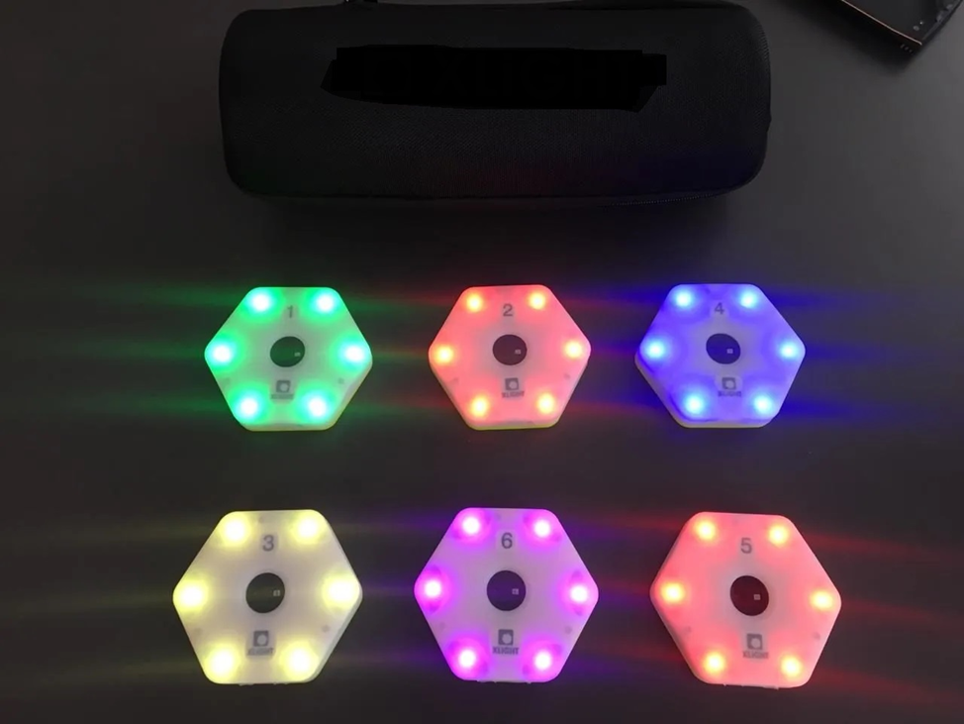
Световой когнитивный тренажер– это уникальный, световой сенсомоторный тренажер для активного развития реакции, скорости, ловкости, координации движений. Периферического зрения. Развития умственной деятельности спортсменов. Световой когнитивный тренажер это набор фишек, который и составляет основу всего тренажера, функционирует по типу целей. В результате задача занимающегося заключается в деактивации данных фишек путем их касания или перекрытия.
С целью применения данного технического средства во внеурочных занятиях баскетболом, нами были выявлены и внедрены физические упражнения с применением светового когнитивного тренажера и объединены в комплексы упражнении.

Slide 14
Комплекс № 1
1 Фишки расставляются на трехочковой линии, фишки загораются в хаотичном порядке. Игрок от средней линии при световом сигнале фишки начинает к ней ускорении и совершает атаку кольца.
2. Фишки расставляются на средней дистанции, фишки загораются в хаотичном порядке. Игрок от средней линии при световом сигнале фишки начинает к ней ускорении и совершает атаку кольца.
3. Дриблинг вдоль стены, фишки крепятся стену, фишки подают разный цветовой сигнал, каждый цвет определенный перевод. Например: зеленый перед собой, красный под ногой, желтый за спиной.
4. Фишки расположены в форме квадрата, занимающейся на каждый цветовой сигнал любой из фишек, совершает передвижение к ней в защитной стойке.
5. Фишки кладутся на штрафную линию и подают разный цветовой сигнал, каждый цветовой сигнал обозначает разные завершения атаки кольца.

Slide 15
Тесты направленные на развитие быстроты
до и после педагогического эксперимента
Показатели | До эксперимента |  | Р | После эксперимента |  | Р
 | ЭГ | КГ |  | ЭГ | КГ
Ведение мяча на 20 м (сек.). | 3,91 ± 0,56 | 4,14 ± 0,27 | ˃ 0,05 | 3,68 ± 0,36 | 4,35 ± 0,22 | < 0,05
Тест «Быстрота реакции» | 12,75 ± 1,85 | 13,5 ± 3,33 | ˃ 0,05 | 10,59 ± 3,65 | 13,95 ± 6,71 | < 0,05
Тест «Распознанные слова» | 16,88 ± 1,11 | 18,45 ± 3,17 | ˃ 0,05 | 21,0 ± 2,53 | 20,18 ± 2,96 | < 0,05
Тест «Запомни и расставь точки». | 8,75 ± 1,29 | 8,55 ± 1,97 | ˃ 0,05 | 9,31 ± 0,7 | 9,45 ± 1,04 | < 0,05

Slide 16
Изменение показателей в тесте Ведение мяча на 20 м (сек.).
Изменение показателей в тесте «Быстрота реакции (см)»

Slide 17
Изменение показателей в тесте «Распознанные слова»
Изменение показателей в тесте «Запомни и расставь точки (баллы)»

Slide 18
ВЫВОДЫ
1. К основным способам применения светового когнитивного тренажера на секционных занятиях по баскетболу относятся:
Способ 1. Обучающейся выполняет нанесение одиночных ударов по загорающимся, в случайном порядке, фишкам. Упражнение направлено на развитие скорости реакции выбора, а также, учитывая тесную взаимосвязь сложной двигательной реакции и двигательных координационных способностей, на развитие кинестетической дифференциации.
Способ 2. Обучающейся выполняет техническое действие из баскетбола (предусмотренное для каждой фишки условиями задания) после реагирования на световой сигнал предварительно погасив его прикосновением ноги. Данное упражнение направлено на развитие скорости сложной двигательной реакции.
Способ 3. Обучающейся выполняет удары по фишкам, на которых световые сигналы загораются случайным образом. Данное упражнение направлено на развитие скорости реакции выбора.

Slide 19
Способ 4. Обучающейся ловит передачу баскетбольного мяча от партнера, далее выполняет нажатие ногой по той фишке, цвет которой проговорит партнер. Выполняя данное упражнение, развивается быстрота сложной двигательной реакции.
2) Выявлены и обоснованы физические упражнения с использование светового когнитивного тренажера направленные на развитие быстроты. Которые способствуют развитию у занимающихся систем получения внешних сигналов, и развития психических процессов, своевременностью и адекватностью реакции на разнообразные воздействия.
3) В результате внедрения комплексов упражнении с применением светового когнитивного тренажера «функциональные опоры 131 технико-тактических действий» в экспериментальной группе на уровне достоверных различий (при р<0,05) были отмечены позитивные сдвиги в показателях развития быстроты и особенностей переработки сенсорно-перцептивной информации: «Ведение мяча 20 метров», «Запомнить и расставить точки», «Распознанные слова», «Быстрота реакции».

